Slide 1
IoT
Chapitre 8
Les communications filaires

Slide 2
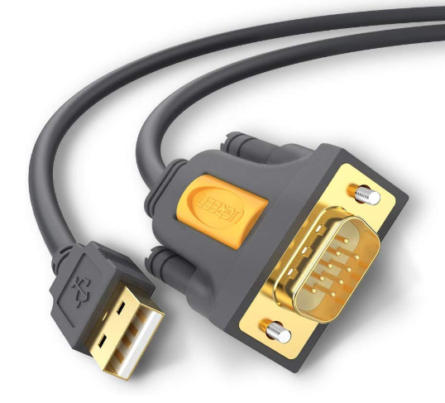
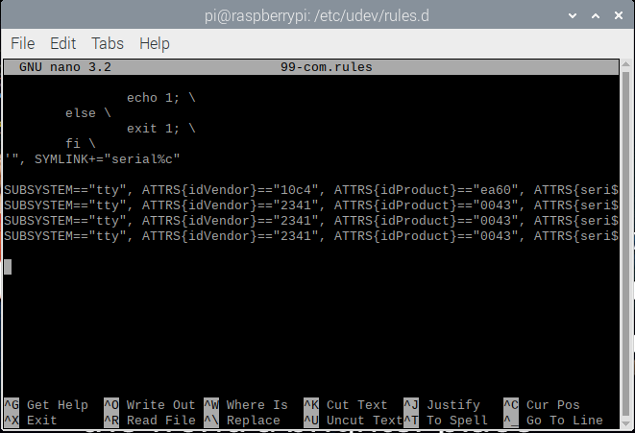
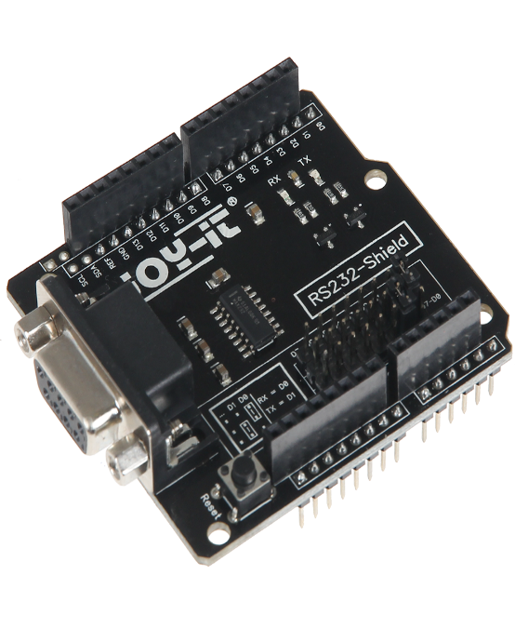
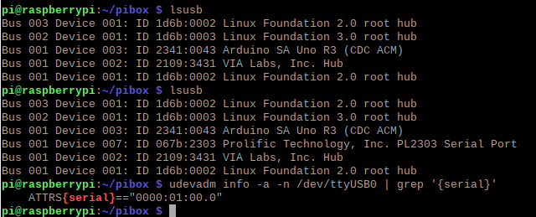
UART Rx Tx
Port série
RS232
SoftwareSerial
PySerial
USB
Ethernet

